Slide 1
freepik.com
A hónapok
január
február
március
április
május
június
július
augusztus
szeptember
október
november
december

Slide 2
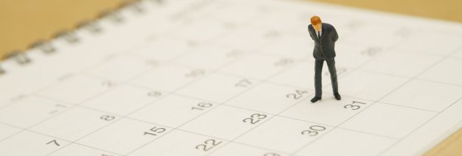
freepik.com
hétfő
kedd
szerda
csütörtök
péntek
szombat
vasárnap
A napok

Slide 3
Milyen nap van ma?
Ma kedd van.
Milyen nap volt tegnap?
Tegnap hétfő volt.
Milyen nap lesz holnap?
Holnap szerda lesz.
freepik.com

Slide 4
freepik.com
Hány óra van?
Nyolc óra van.

Slide 5
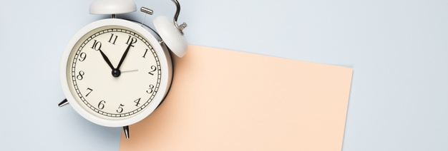
Hány óra van?
Tíz óra van.
freepik.com

Slide 6
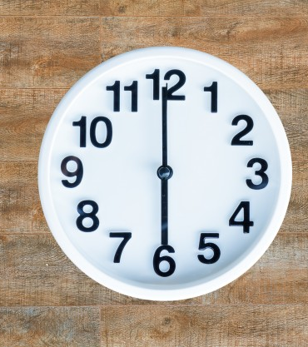
Hány óra van?
Hat óra van.
freepik.com

Slide 7
Hány óra van?
Tizenkét óra van.
Dél van. → 12:00
Éjfél van. → 00:00
freepik.com

Slide 8
freepik.com
Hány óra van?
11 óra 35 perc van.
11:35 van.

Slide 9
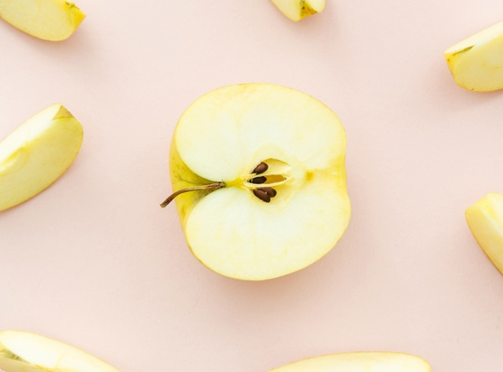
freepik.com
Ez egy fél alma.
Hány óra van?
Fél nyolc van.
7 óra 30 perc van.

Slide 10
Hány óra van?
8:30 = Fél kilenc van.
21:30= Fél tíz van.
6:30 = Fél hét van.
22:30 = Fél 11 van.
16:30 = Fél 5 van.

Slide 11
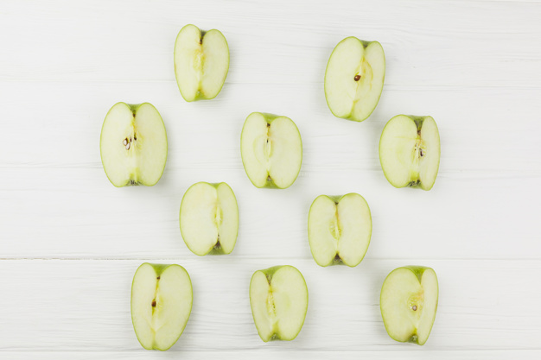
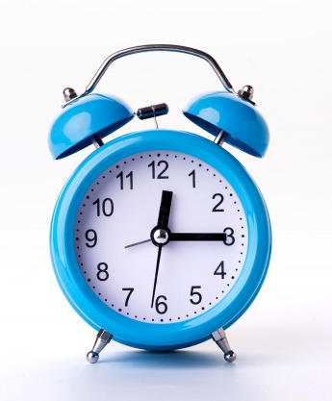
freepik.com
Ez egy negyed alma.
Hány óra van?
Negyed egy van.

Slide 12
Ez egy negyed alma.
12:45
freepik.com
Hány óra van?
Háromnegyed egy van.
12 óra 45 perc van.

